Slide 1
Processos de Design
________ _____ _________
Interação Humano-Computador
baseado em Sharp, Preece e Rogers 2013

Slide 2
Resumo
Envolvimentos
Implicações
Princípios
Abordagens
Modelos

Slide 3
Introdução

Slide 4

É uma atividade prática e criativa, com o objetivo de desenvolver um produto que ajude seus usuários a atingirem seus objetivos.
Roger, Sharp, Preece 2013

Slide 5

Como se faz isso?
De onde vêm os requisitos?
A quem se pergunta a respeito?
Quem são os usuários?
De onde vêm as ideias?

Slide 6

O Que envolve um design interativo?

Slide 7
Atividade rápida
(1/2)
Crie pra si um organizador de viagem:
Planeja rota
Verifica visto
Reserva voos / bilhetes
Pesquisa instalações e comodidades
Considere a execução via desktop / mobile

Slide 8
Etapas
(2/2)
Liste metas da experiência do usuário / usabilidade
Esboce as telas (1 ou 2) mostrando a principal funcionalidade e look and feel geral (10 minutos)
Após o esboço, reflita sobre como você abordou essa atividade (5 min)
O que fez primeiro
Usou algum artefato / experiência particular
Qual processo usado

Slide 9
Algumas abordagens

Slide 10

4 abordagens por Saffer (2010)
Design Centrado no Usuário
Design Centrado na Atividade
Design Centrado no Sistema
Design Genial

Slide 11
Design Centrado no Usuário
(1/4)
O usuário sabe o que é melhor
O usuário é o único guia para o designer
O designer traduz necessidades e objetivos do usuário
O designer desenvolve uma solução de design
Notes:
11

Slide 12
Design Centrado na Atividade
(2/4)
Foca o comportamento em torno de atividades específicas
Usuários continuam com papel significativo
Comportamento é mais importante que necessidades
Notes:
12

Slide 13
Design de Sistemas
(3/4)
Abordagem estruturada e rigorosa
Concentra-se no contexto
Apropriada para problemas complexos
O centro é o sistema (pessoas, objetos, computadores, etc.)
O usuário define objetivos do sistema
Notes:
13

Slide 14
Design Genial
(4/4)
Diferente das demais
Baseado no gosto criativo e experiências do designer
O usuário valida idéias geradas pelo designer
O usuário não está envolvido no processo de design em si
Notes:
14

Slide 15

Áreas do Design
Gráfico Software Industrial Arquitetura ... (processos próprios)

Slide 16
3 atividades comuns
Compreender Requisitos
Satisfazer Requisitos
Avaliá-los
Notes:
Design envolve - Trabalhar requisitos, conceber uma solulção, pdoruzir uma versão interativa da solução e avaliála.
Decidir quantas escolhas serão dadas ao usuário
Quantas direçoes o sistema oferecerá
Avaliar soluções alternativas

Slide 17
Soluções de compromisso
Balancear requisitos conflitantes
Quantas opções serão dadas ao usuário
Quantas direções o sistema oferece
Exige experiência e
Avaliação de soluções alternativas

Slide 18

Gerar alternativas de design é um princípio fundamental

Slide 19
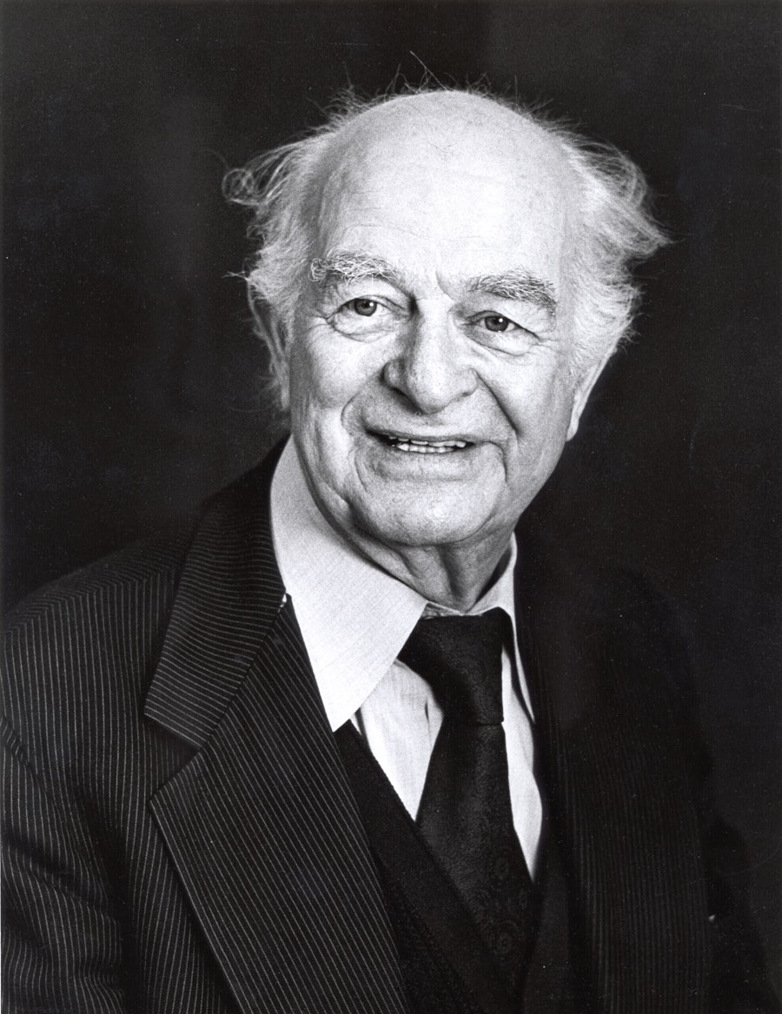
The best way
to have a
good idea
is to have
a lot of ideas
Linus Pauling

Slide 20
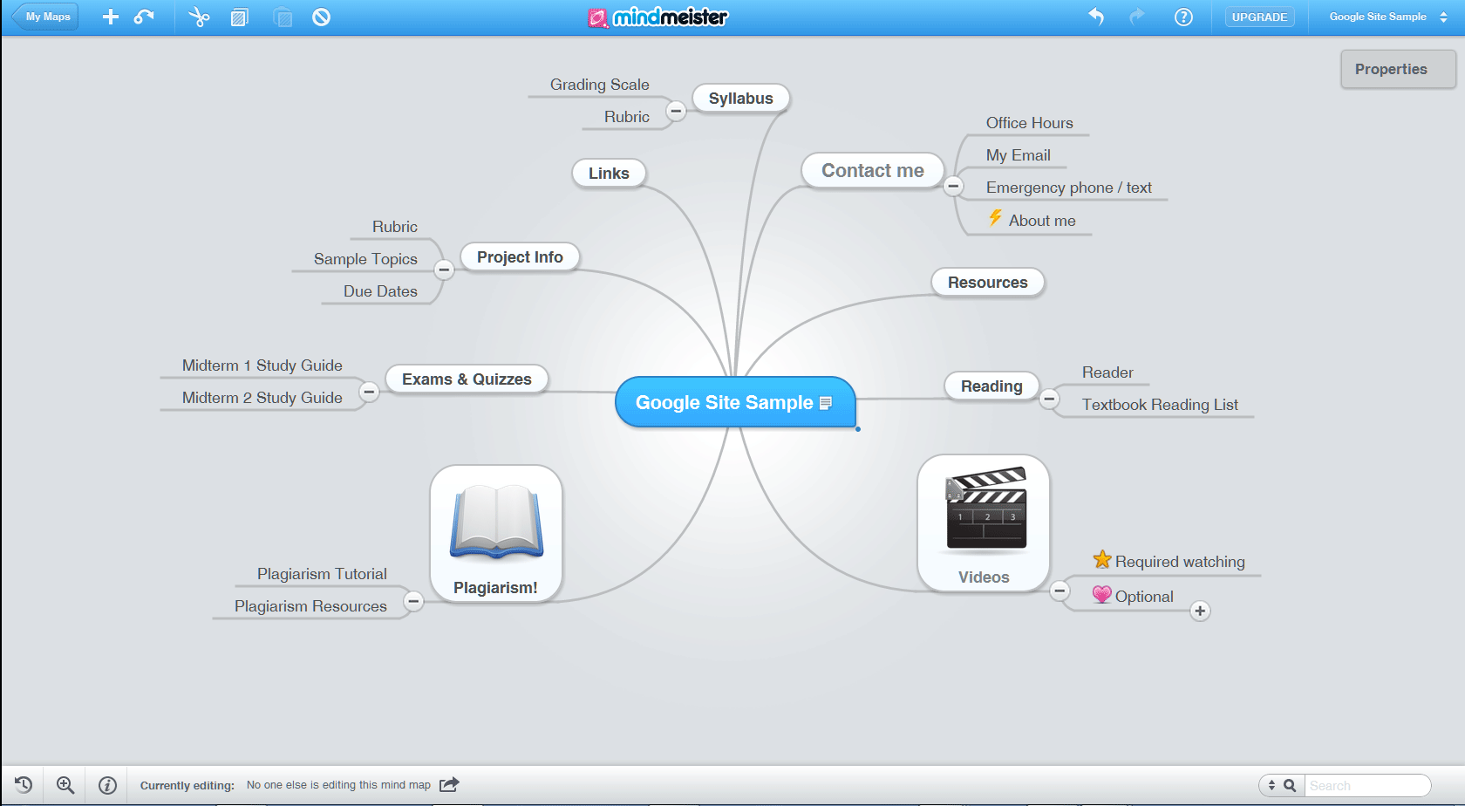
Organizar um mapa mental
https://www.mindmeister.com/pt

Slide 21

Envolver usuários ...
Soluções para pessoas
Design de forma adequada
Revisão
Correção
Melhoria

Slide 22
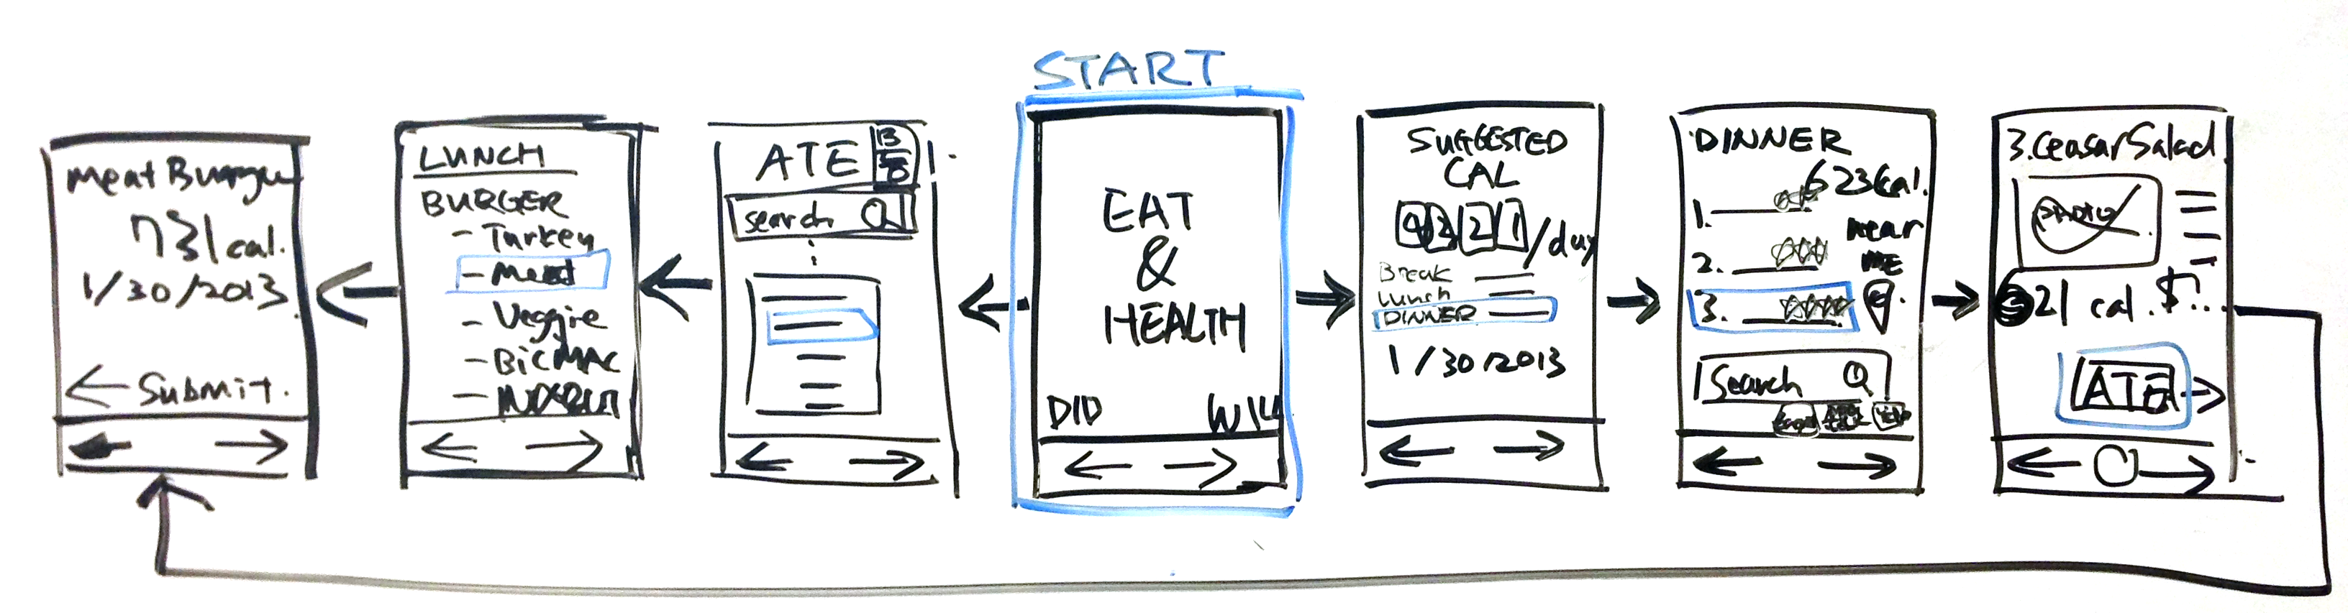
Criar esboços (sketches)
Outras abordagens:
Escrever descrição em linguagem natural
Desenhar diagramas
Construir protótipos
Notes:
Combinaçao das técnicas é mais adequado e eficaz

Slide 23
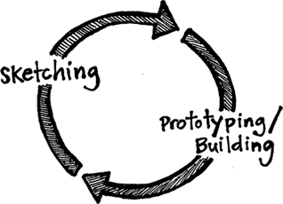
O valor da prototipação
Importância da participação do usuário
Melhor obtenção de objetivos do usuário
Usuários envolvidos sentem-se “donos” e apoiam o uso
Pensar experiência, não páginas

Slide 24
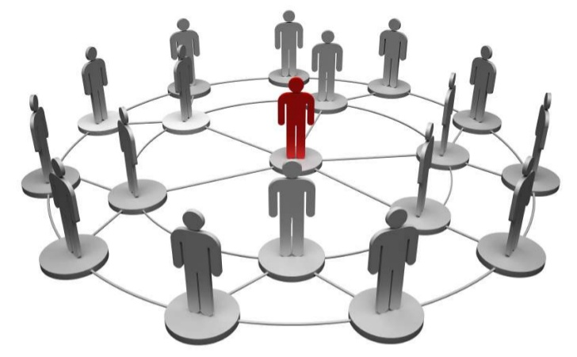
Abordagem centrada no usuário

Slide 25
Abordagem centrada no usuário
Princípios de Gould e Lewis (1985) → sistema útil e fácil de usar
Foco inicial nos usuários e nas tarefas
entender e estudar usuários e seus contextos, observar tarefas.
Medições empíricas
observar e medir reações e desempenho dos usuários
Design iterativo
quando se encontra problemas durante os testes com usuário, conserta-se e testa-se novamente ...

Slide 26
Processo de Design
Início
Modelo Simples
Adaptado de Roger, Sharp, Preece 2013 / Barbosa e Silva 2010
Necessidades / Requisitos
(re)design
(alternativas)
Prototipar
(versão interativa)
avaliar
Produto Final

Slide 27
Abordagem destas etapas nos próximos materiais

Slide 28
Referências
ROGERS, SHARP, PREECE. Design de Interação – Além da Interação Humano-Computador. Bookman, 2013
BARBOSA, S.D.J.; SILVA, B.S. Interação Humano-Computador. Editora Campus-Elsevier, 2010
NIELSEN, Jakob; Engenharia da Usabilidade. Editora Campus. 1993.

